Slide 1

Sesi 14
KEMENTERIAN PERTANIAN
DIREKTORAT JENDERAL PETERNAKAN DAN KESEHATAN HEWAN
DIREKTORAT KESEHATAN HEWAN

Slide 2
Mengambil data dari Laporan
Tabel
Grafik
Peta

Slide 3
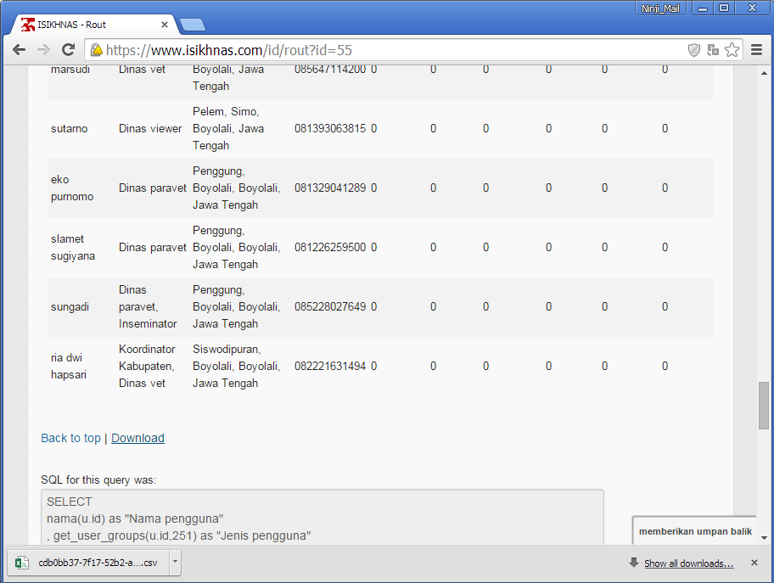

Slide 5
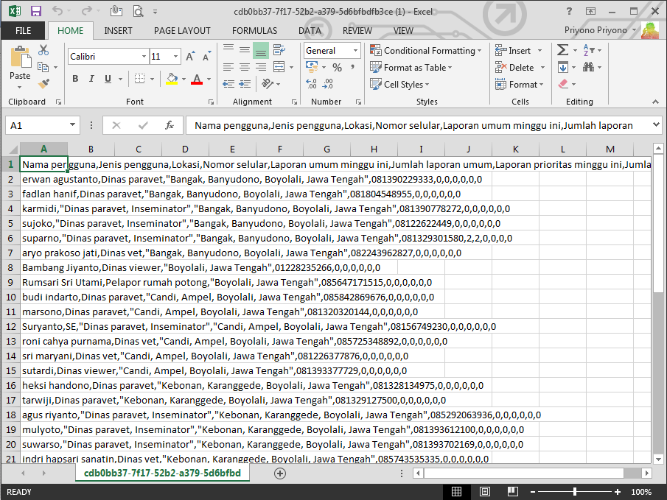
1

Slide 6
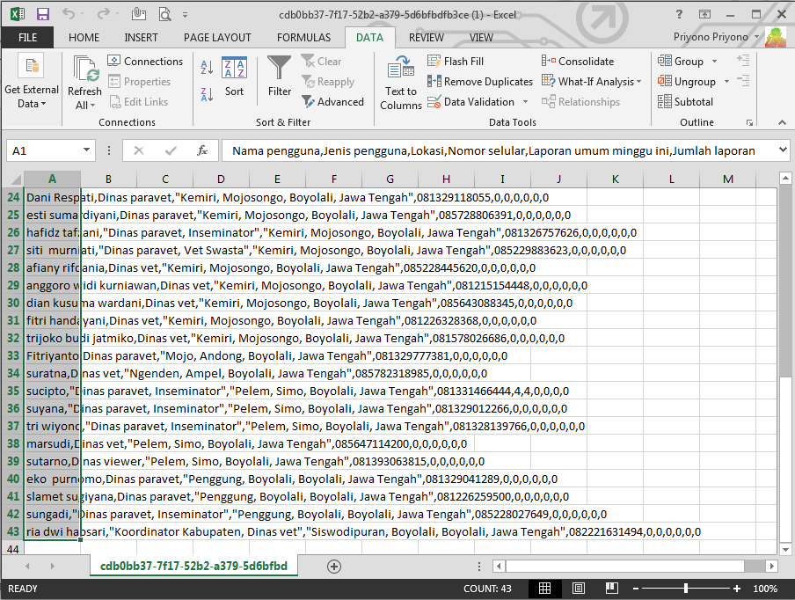
2
3

Slide 7
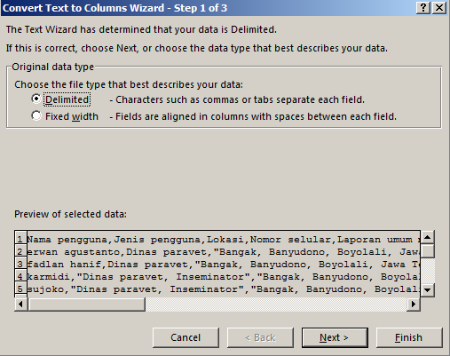
4
5

Slide 8
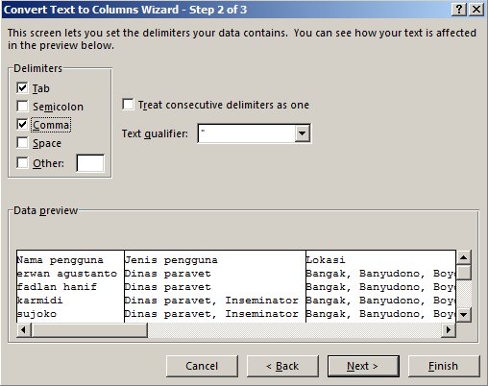
6
7

Slide 9
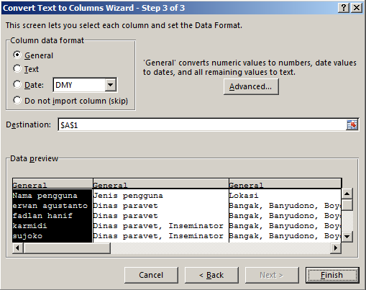
7

Slide 10
Ingat
Buka laporan
Download
Buka File dengan Ms Excell
CTRL + A
Data
Text to Columns
Delimited
Next
Comma
Next
Finish

Slide 11
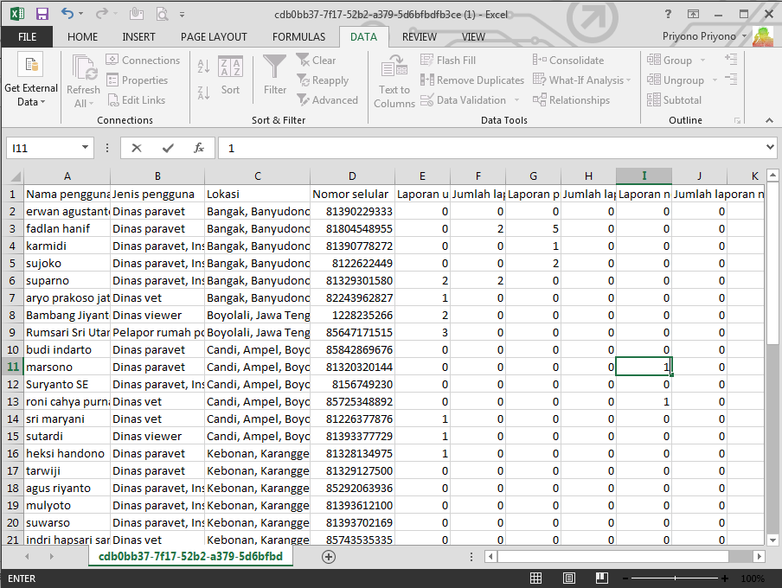

Slide 12
Laporan Grafik
Buka laporan grafik
Klik kanan
  Copy Image
  Save Image As (menyimpan gambar)

Slide 14
Laporan Peta

Slide 15
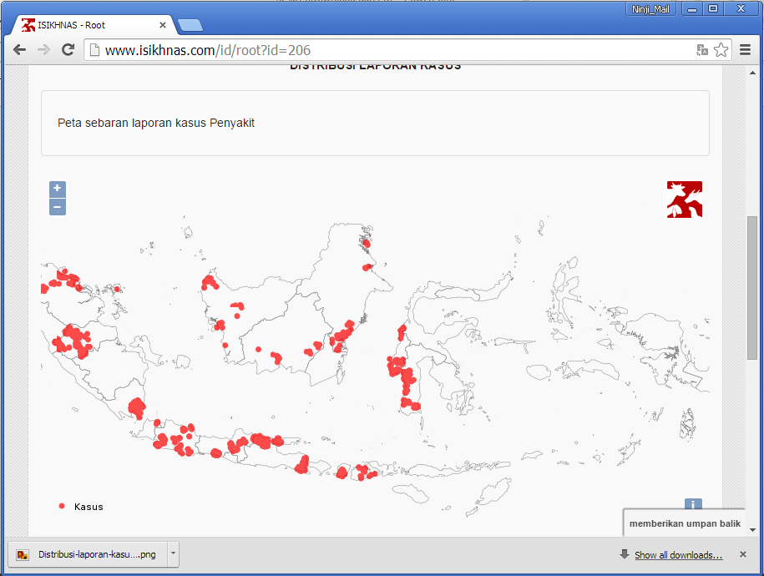

Slide 16
Cara Lain
Klik kanan pada peta
Save Image As
Isi nama file
Save

Slide 17
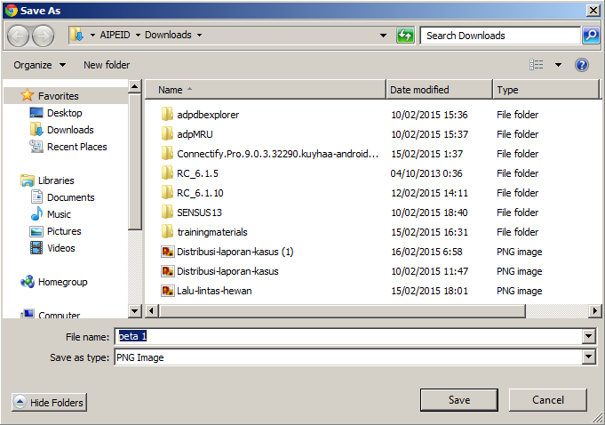

Slide 18
Mengubah Word Menjadi PDF
Ms. Office 2003
  Install pdf4free
Ms. Office 2007
  Install add-ons SaveAsPDFandXPS
Ms. Office 2010/2013

Slide 19
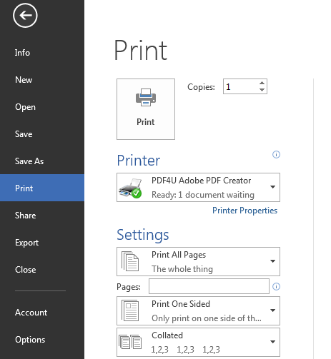
Word 2003
  Install pdf4free
Buka file yang akan diubah menjadi pdf
File → print → ubah pilihan printer menjadi PDF4U Adobe PDF Creator
3
1
2

Slide 20
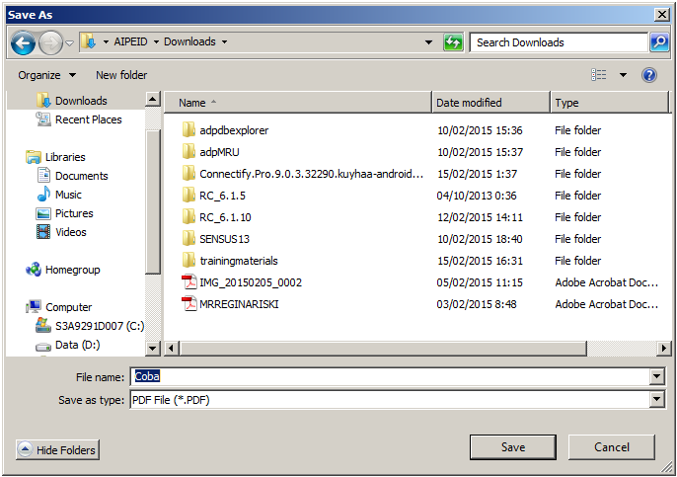
1
2

Slide 21
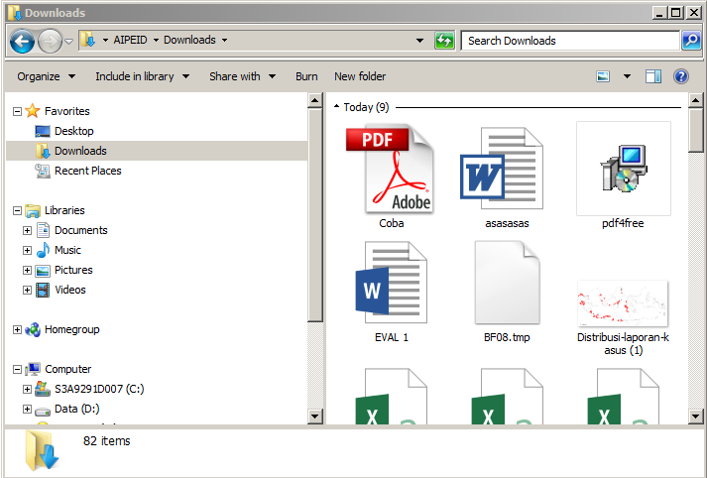

Slide 22
Word 2007
  Install add-ons SaveAsPDFandXPS
Buka file yang akan diubah menjadi PDF
File → Save as → Pilih PDF
Isi nama filenya dan lokasi tempat penyimpan file
Publish

Slide 23
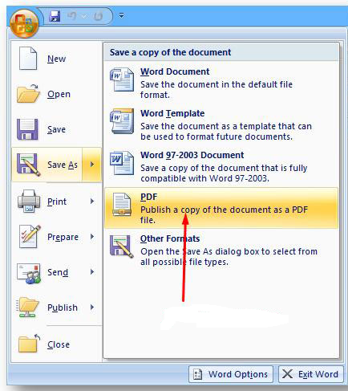
1
2
3

Slide 24
1
2

Slide 25
Word 2010
Buka file anda dengan Microsoft Word 2010
Klik File > Save & Send > Create PDF/XPS Document > Create PDF/XPS
Tentukan dimana Anda akan menyimpan file tersebut > tentukan juga type file pdf>Publish

Slide 26
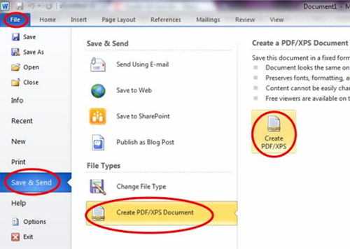
1
4
2
3

Slide 27
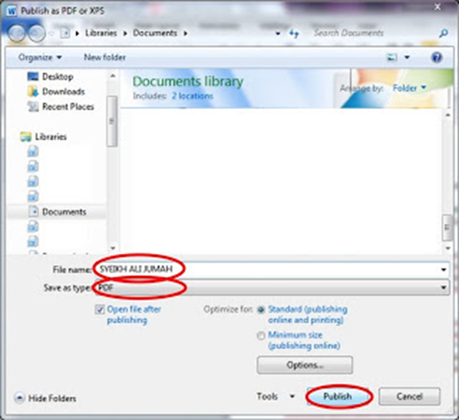
1
2
3

Slide 28
Word 2013
Buka file anda dengan Microsoft Word 2013
Klik File > Export> Create PDF/XPS Document > Create PDF/XPS
Tentukan dimana Anda akan menyimpan file tersebut > tentukan juga type file pdf>Publish

Slide 29
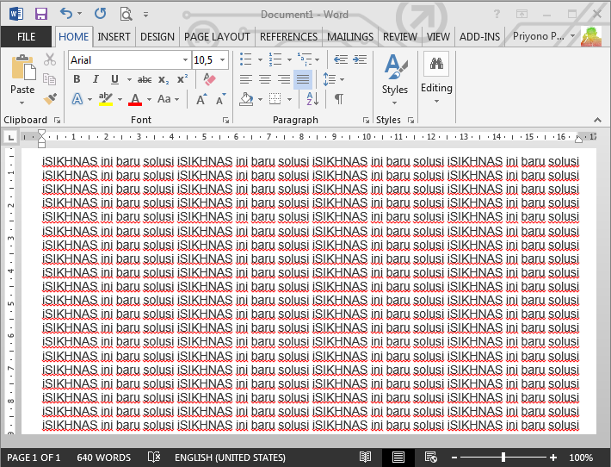
1

Slide 30
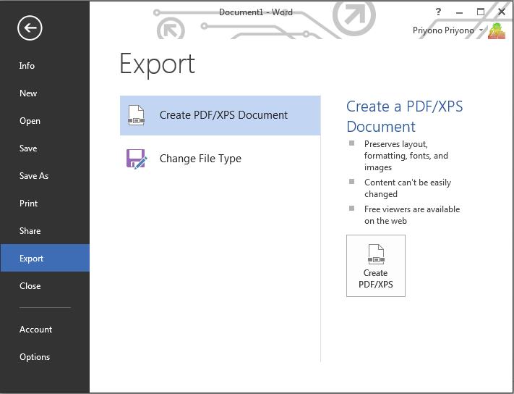
2
1
3

Slide 31
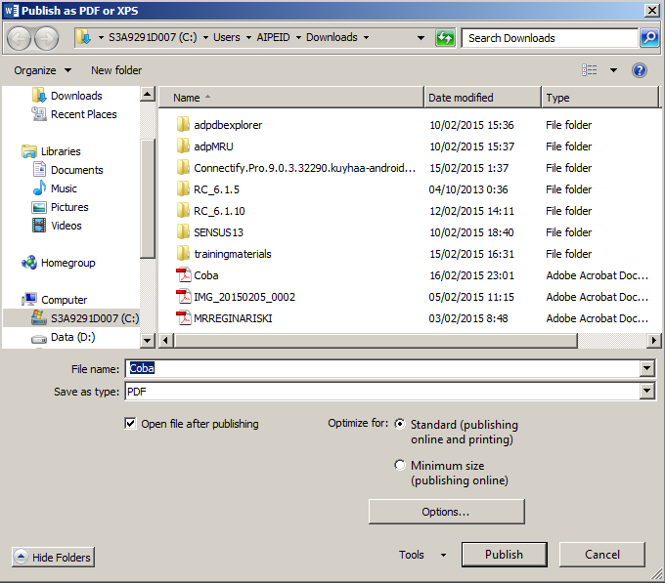
1
2
3

Slide 32
Office 2010/2013
Bisa menggunakan
  File
  Save as
  Muncul dialog
  Tentukan nama dan lokasi penyimpanan
  Ubah type menjadi pdf
  Save

Slide 33
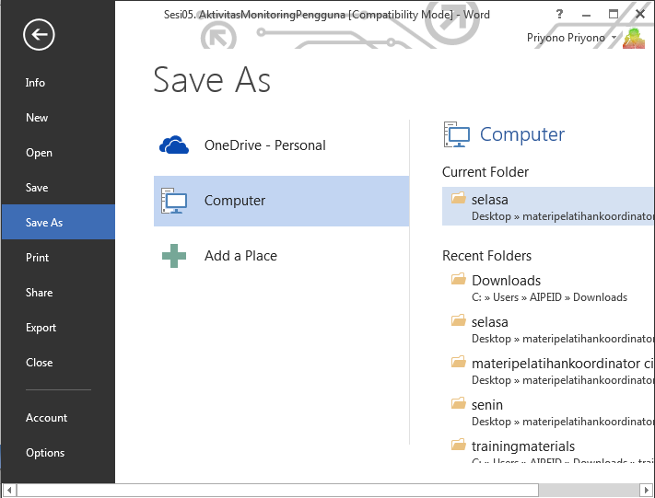
2
1
3

Slide 34
1
2

Slide 35
Terima kasih…

